Slide 1

Spark机器学习案例实战—03

Slide 2
第三课 Spark MLlib基础入门
第三课 Spark MLlib基础入门
1、Spark MLlib介绍
2、Spark RDD操作
3、RDD操作的代码实操
4、RDD的演变进化
5、DataFrame、DataSet介绍

Slide 3
Spark MLlib介绍

Slide 4
Spark Mllib 介绍

Slide 5
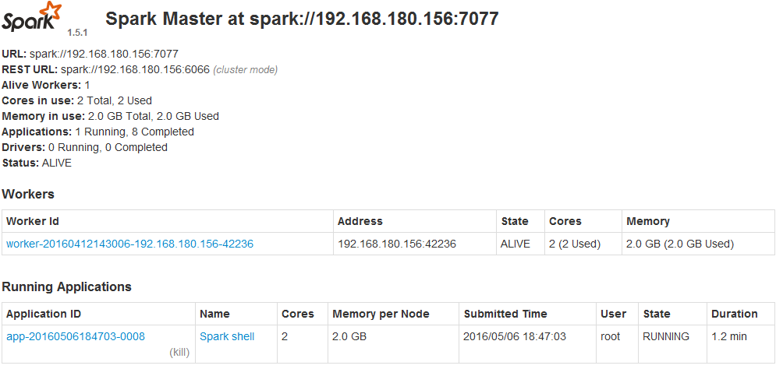
课程的基础环境
Spark1.6.1、Spark1.5.1 、Spark1.4.1
sudo spark-shell --executor-memory 2g --driver-memory 1g --total-executor-cores 2 --num-executors 1 --master spark://192.168.180.156:7077

Slide 6
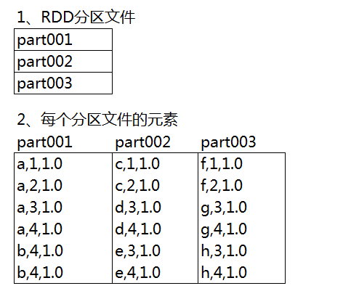
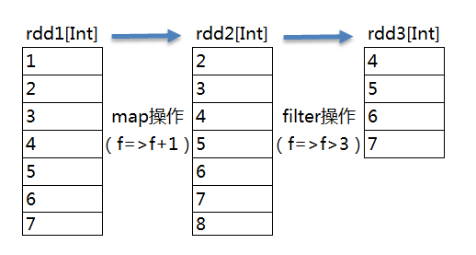
Spark RDD介绍
RDD是什么？Resilient Distributed Datasets（RDD，） 弹性分布式数据集
存储在硬盘或者内存上
分区
每一行（每个元素）
父子依赖（血缘）关系

Slide 7
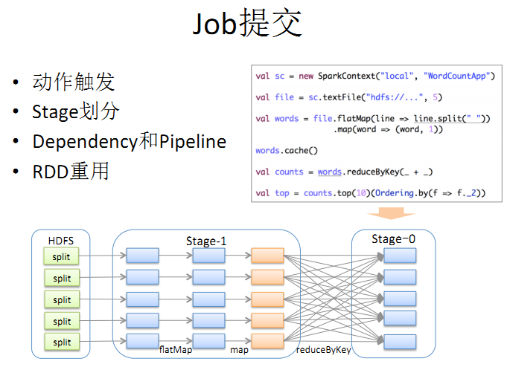
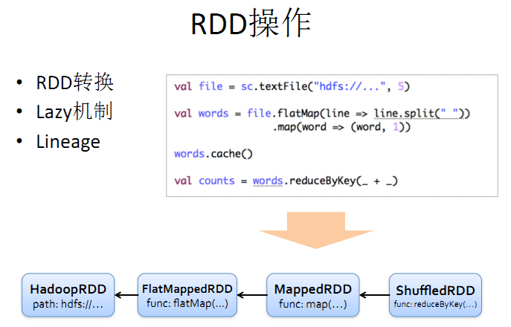
Spark RDD介绍

Slide 8
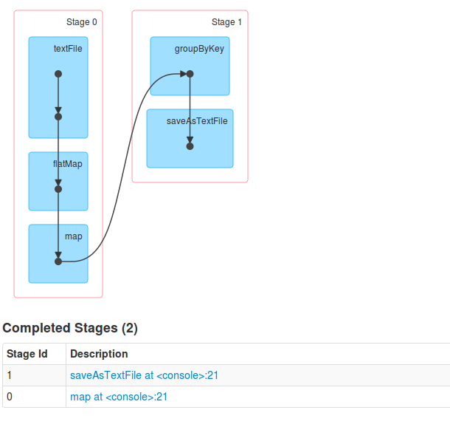
Spark RDD介绍

Slide 9
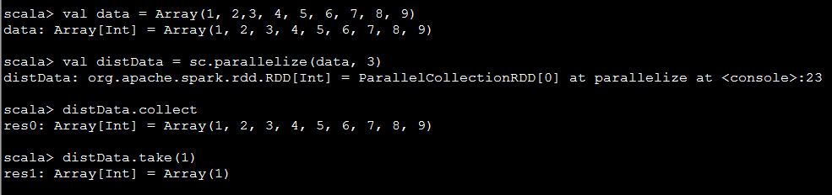
Spark RDD 创建操作
1）数据集合
val data = Array(1, 2,3, 4, 5, 6, 7, 8, 9)
val distData = sc.parallelize(data, 3)

Slide 10
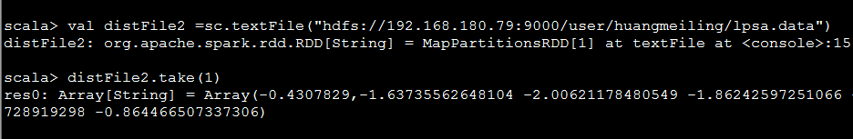
Spark RDD 创建操作
2）外部数据源
val distFile1 = sc.textFile("data.txt") //本地当前目录下文件
val distFile2 =sc.textFile("hdfs://192.168.1.100:9000/input/data.txt") //HDFS文件
val distFile3 =sc.textFile("file:/input/data.txt") //本地指定目录下文件
val distFile4 =sc.textFile("/input/data.txt") //本地指定目录下文件
注意：textFile可以读取多个文件，或者1个文件夹，也支持压缩文件、包含通配符的路径。
textFile("/input/001.txt, /input/002.txt ") //读取多个文件
textFile("/input") //读取目录
textFile("/input /*.txt") //含通配符的路径
textFile("/input /*.gz") //读取压缩文件

Slide 11
Spark RDD 转换操作
1）map
map是对RDD中的每个元素都执行一个指定的函数来产生一个新的RDD；RDD之间的元素是一对一关系；
val rdd1 = sc.parallelize(1 to 9, 3)
val rdd2 = rdd1.map(x => x*2)
rdd2.collect
res3: Array[Int] = Array(2, 4, 6, 8, 10, 12, 14, 16, 18)
2）filter
Filter是对RDD元素进行过滤；返回一个新的数据集，是经过func函数后返回值为true的原元素组成；
val rdd3 = rdd2. filter (x => x> 10)
rdd3.collect
res4: Array[Int] = Array(12, 14, 16, 18)

Slide 12
Spark RDD 转换操作
3）flatMap
flatMap类似于map，但是每一个输入元素，会被映射为0到多个输出元素（因此，func函数的返回值是一个Seq，而不是单一元素），RDD之间的元素是一对多关系；
val rdd4 = rdd3. flatMap (x => x to 20)
res5: Array[Int] = Array(12, 13, 14, 15, 16, 17, 18, 19, 20, 14, 15, 16, 17, 18, 19, 20, 16, 17, 18, 19, 20, 18, 19, 20)
4）mapPartitions
mapPartitions是map的一个变种。map的输入函数是应用于RDD中每个元素，而mapPartitions的输入函数是每个分区的数据，也就是把每个分区中的内容作为整体来处理的。
5）mapPartitionsWithIndex
mapPartitionsWithSplit与mapPartitions的功能类似， 只是多传入split index而已，所有func 函数必需是 (Int, Iterator<T>) => Iterator<U> 类型。

Slide 13
Spark RDD 转换操作
6）sample
sample(withReplacement,fraction,seed)是根据给定的随机种子seed，随机抽样出数量为frac的数据。withReplacement：是否放回抽样；fraction：比例，0.1表示10% ；
val a = sc.parallelize(1 to 10000, 3)
a.sample(false, 0.1, 0).count
res24: Long = 960
7）union
union(otherDataset)是数据合并，返回一个新的数据集，由原数据集和otherDataset联合而成。
val rdd8 = rdd1.union(rdd3)
rdd8.collect
res14: Array[Int] = Array(1, 2, 3, 4, 5, 6, 7, 8, 9, 12, 14, 16, 18)

Slide 14
Spark RDD 转换操作
8）intersection
intersection(otherDataset)是数据交集，返回一个新的数据集，包含两个数据集的交集数据；
val rdd9 = rdd8.intersection(rdd1)
rdd9.collect
res16: Array[Int] = Array(6, 1, 7, 8, 2, 3, 9, 4, 5)
9）distinct
distinct([numTasks]))是数据去重，返回一个数据集，是对两个数据集去除重复数据，numTasks参数是设置任务并行数量。
val rdd10 = rdd8.union(rdd9).distinct
rdd10.collect
res19: Array[Int] = Array(12, 1, 14, 2, 3, 4, 16, 5, 6, 18, 7, 8, 9)

Slide 15
Spark RDD 转换操作
10）groupByKey
groupByKey([numTasks])是数据分组操作，在一个由（K,V）对组成的数据集上调用，返回一个（K,Seq[V])对的数据集。
val rdd0 = sc.parallelize(Array((1,1), (1,2) , (1,3) , (2,1) , (2,2) , (2,3)), 3)
val rdd11 = rdd0.groupByKey()
rdd11.collect
res33: Array[(Int, Iterable[Int])] = Array((1,ArrayBuffer(1, 2, 3)), (2,ArrayBuffer(1, 2, 3)))
11）reduceByKey
reduceByKey(func, [numTasks])是数据分组聚合操作，在一个（K,V)对的数据集上使用，返回一个（K,V）对的数据集，key相同的值，都被使用指定的reduce函数聚合到一起。
val rdd12 = rdd0.reduceByKey((x,y) => x + y)
rdd12.collect
res34: Array[(Int, Int)] = Array((1,6), (2,6))

Slide 16
Spark RDD 转换操作
12）aggregateByKey
aggreateByKey(zeroValue: U)(seqOp: (U, T)=> U, combOp: (U, U) =>U) 和reduceByKey的不同在于，reduceByKey输入输出都是(K, V)，而aggreateByKey输出是(K,U)，可以不同于输入(K, V) ，aggreateByKey的三个参数：
zeroValue: U，初始值，比如空列表{} ；
seqOp: (U,T)=> U，seq操作符，描述如何将T合并入U，比如如何将item合并到列表 ；
combOp: (U,U) =>U，comb操作符，描述如果合并两个U，比如合并两个列表 ；
所以aggreateByKey可以看成更高抽象的，更灵活的reduce或group 。
val z = sc.parallelize(List(1,2,3,4,5,6), 2)
z.aggreate(0)(math.max(_, _), _ + _)
res40: Int = 9
val z = sc.parallelize(List((1, 3), (1, 2), (1, 4), (2, 3)))
z.aggregateByKey(0)(math.max(_, _), _ + _)
res2: Array[(Int, Int)] = Array((2,3), (1,9))

Slide 17
Spark RDD 转换操作
13）combineByKey
combineByKey是对RDD中的数据集按照Key进行聚合操作。聚合操作的逻辑是通过自定义函数提供给combineByKey。
combineByKey[C](createCombiner: (V) ⇒ C, mergeValue: (C, V) ⇒ C, mergeCombiners: (C, C) ⇒ C, numPartitions: Int):RDD[(K, C)]把(K,V) 类型的RDD转换为(K,C)类型的RDD，C和V可以不一样。combineByKey三个参数：
val data = Array((1, 1.0), (1, 2.0), (1, 3.0), (2, 4.0), (2, 5.0), (2, 6.0))
val rdd = sc.parallelize(data, 2)
val combine1 = rdd.combineByKey(createCombiner = (v:Double) => (v:Double, 1),
mergeValue = (c:(Double, Int), v:Double) => (c._1 + v, c._2 + 1),
mergeCombiners = (c1:(Double, Int), c2:(Double, Int)) => (c1._1 + c2._1, c1._2 + c2._2),
numPartitions = 2 )
combine1.collect
res0: Array[(Int, (Double, Int))] = Array((2,(15.0,3)), (1,(6.0,3)))

Slide 18
Spark RDD 转换操作
14）sortByKey
sortByKey([ascending],[numTasks])是排序操作，对(K,V)类型的数据按照K进行排序，其中K需要实现Ordered方法。
val rdd14 = rdd0.sortByKey()
rdd14.collect
res36: Array[(Int, Int)] = Array((1,1), (1,2), (1,3), (2,1), (2,2), (2,3))
15）join
join(otherDataset, [numTasks])是连接操作，将输入数据集(K,V)和另外一个数据集(K,W)进行Join， 得到(K, (V,W))；该操作是对于相同K的V和W集合进行笛卡尔积 操作，也即V和W的所有组合；
val rdd15 = rdd0.join(rdd0)
rdd15.collect
res37: Array[(Int, (Int, Int))] = Array((1,(1,1)), (1,(1,2)), (1,(1,3)), (1,(2,1)), (1,(2,2)), (1,(2,3)), (1,(3,1)), (1,(3,2)), (1,(3,3)), (2,(1,1)), (2,(1,2)), (2,(1,3)), (2,(2,1)), (2,(2,2)), (2,(2,3)), (2,(3,1)), (2,(3,2)), (2,(3,3)))
连接操作除join 外，还有左连接、右连接、全连接操作函数： leftOuterJoin、rightOuterJoin、fullOuterJoin。

Slide 19
Spark RDD 转换操作
16）cogroup
cogroup(otherDataset, [numTasks])是将输入数据集(K, V)和另外一个数据集(K, W)进行cogroup，得到一个格式为(K, Seq[V], Seq[W])的数据集。
val rdd16 = rdd0.cogroup(rdd0)
rdd16.collect
res38: Array[(Int, (Iterable[Int], Iterable[Int]))] = Array((1,(ArrayBuffer(1, 2, 3),ArrayBuffer(1, 2, 3))), (2,(ArrayBuffer(1, 2, 3),ArrayBuffer(1, 2, 3))))
17）cartesian
cartesian(otherDataset)是做笛卡尔积：对于数据集T和U 进行笛卡尔积操作， 得到(T, U)格式的数据集。
val rdd17 = rdd1.cartesian(rdd3)
rdd17.collect
res39: Array[(Int, Int)] = Array((1,12), (2,12), (3,12), (1,14), (1,16), (1,18), (2,14), (2,16), (2,18), (3,14), (3,16), (3,18), (4,12), (5,12), (6,12), (4,14), (4,16), (4,18), (5,14), (5,16), (5,18), (6,14), (6,16), (6,18), (7,12), (8,12), (9,12), (7,14), (7,16), (7,18), (8,14), (8,16), (8,18), (9,14), (9,16), (9,18))

Slide 20
Spark RDD 行动操作
1）reduce
reduce(func)是对数据集的所有元素执行聚集(func)函数，该函数必须是可交换的。
val rdd1 = sc.parallelize(1 to 9, 3)
val rdd2 = rdd1.reduce(_ + _)
rdd2: Int = 45
2）collect
collect是将数据集中的所有元素以一个array的形式返回。
rdd1.collect()
res8: Array[Int] = Array(1, 2, 3, 4, 5, 6, 7, 8, 9)
3）count
返回数据集中元素的个数。
rdd1.count()
res9: Long = 9

Slide 21
Spark RDD 行动操作
4）first
返回数据集中的第一个元素， 类似于take(1)。
rdd1.first()
res10: Int = 1
5）take
Take(n)返回一个包含数据集中前n个元素的数组， 当前该操作不能并行。
rdd1.take(3)
res11: Array[Int] = Array(1, 2, 3)
6）takeSample
takeSample(withReplacement,num, [seed])返回包含随机的num个元素的数组，和Sample不同，takeSample 是行动操作，所以返回的是数组而不是RDD ， 其中第一个参数withReplacement是抽样时是否放回，第二个参数num会精确指定抽样数，而不是比例。
rdd1.takeSample(true, 4)
res15: Array[Int] = Array(9, 5, 5, 6)

Slide 22
Spark RDD 行动操作
7）takeOrdered
takeOrdered(n， [ordering])是返回包含随机的n个元素的数组，按照顺序输出。
rdd1.takeOrdered(4)
res16: Array[Int] = Array(1, 2, 3, 4)
8）saveAsTextFile
把数据集中的元素写到一个文本文件，Spark会对每个元素调用toString方法来把每个元素存成文本文件的一行。
9）countByKey
对于(K, V)类型的RDD. 返回一个(K, Int)的map， Int为K的个数。
10）foreach
foreach(func)是对数据集中的每个元素都执行func函数。

Slide 23
API
Spark API
http://spark.apache.org/docs/latest/api/scala/index.html#org.apache.spark.package
Scala API
http://www.scala-lang.org/api/2.10.4/#scala.Any

Slide 24
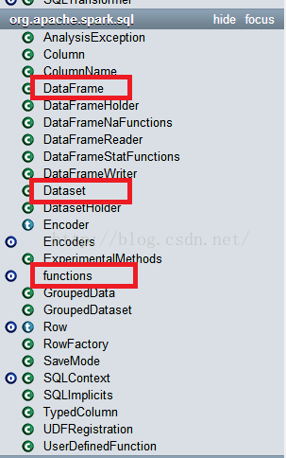
RDD进化
RDD
DataFrame
Dataset
1.0
1.5
2.0
Dataset将成为主流，会逐步取代RDD、DataFrame，当然这个取代只是在Dataset实现已有RDD、DataFrame的API。
DataFrame、Dataset、functions这三个的API接口，基本上都能满足大家的工作需要。
DataFrame/Dataset的API类似于RDD的。
对于functions的API，主要包括：聚合操作函数、集合操作函数、时间日期函数、数学函数、排序函数、字符串处理函数等等

Slide 25
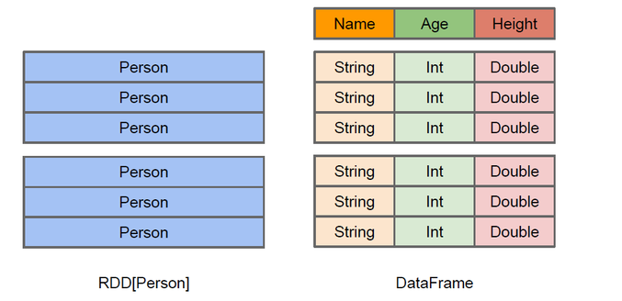
DataFrame/DataSet

Slide 26

DataFrame/DataSet

Slide 27
DataFrame
case classEmployee(id: Int, name: String)
// 创建DataFrame
val listOfEmployees= List(Employee(1," huangmeiling "), Employee(2," sunbow "), Employee(3," json "))
val empFrame= sqlContext.createDataFrame(listOfEmployees)
empFrame.show()
// 聚合操作
val aa1= empFrame.groupBy().agg(max(empFrame("name")), avg(empFrame("id")))

Slide 28
DataFrame
// 字符串操作
val df2= empFrame.select(empFrame("id"), trim(empFrame("name")))
val df3= empFrame.select(empFrame("id"), split(empFrame("name"), "o"))
// 其它操作
val bb = empFrame.select(cos(empFrame("id")), empFrame("id"), empFrame("id") +10, empFrame("name").substr(0, 3))
val cc = empFrame.select(max(empFrame("id")), max(empFrame("name")))

Slide 29
DataSet
DataSet API将RDD和DataFrame两者的优点整合起来，DataSet中的许多API模仿了RDD的API，虽然两者的实现很不一样。所以大多数调用RDD API编写的程序可以很容易地迁移到DataSet API中，下面我将简单地展示几个片段来说明如何将RDD编写的程序迁移到DataSet。
1、加载文件
RDD
val rdd = sparkContext.textFile("src/main/resources/data.txt")
Dataset
val ds = sparkSession.read.text("src/main/resources/data.txt")

Slide 30
DataSet
2、计算总数
RDD
rdd.count()
Dataset
ds.count()

Slide 31
DataSet
3、WordCount实例
RDD
val wordsRDD = rdd.flatMap(value => value.split("\\s+"))
val wordsPair = wordsRDD.map(word => (word,1))
val wordCount = wordsPair.reduceByKey(_+_)1
Dataset
import sparkSession.implicits._
val wordsDs = ds.flatMap(value => value.split("\\s+"))
val wordsPairDs = wordsDs.groupByKey(value => value)
val wordCountDs = wordsPairDs.count()

Slide 32
DataSet
4、缓存(Caching)
RDD
rdd.cache()
Dataset
ds.cache()
5、过滤(Filter)
RDD
val filteredRDD = wordsRDD.filter(value => value =="hello")
Dataset
val filteredDS = wordsDs.filter(value => value =="hello")

Slide 33
DataSet
6、Map Partitions
RDD
val mapPartitionsRDD = rdd.mapPartitions(iterator => List(iterator.count(value => true)).iterator)
Dataset
val mapPartitionsDs = ds.mapPartitions(iterator => List(iterator.count(value => true)).iterator)

Slide 34
DataSet
7、reduceByKey
RDD
val reduceCountByRDD = wordsPair.reduceByKey(_+_)
Dataset
val reduceCountByDs = wordsPairDs.mapGroups((key,values) =>(key,values.length))

Slide 35
DataSet
8、RDD和DataSet互相转换
RDD
val dsToRDD = ds.rdd
Dataset 将RDD转换成DataFrame需要做一些工作，比如需要指定特定的模式。下面展示如何将RDD[String]转换成DataFrame[String]：
val rddStringToRowRDD = rdd.map(value => Row(value))
val dfschema = StructType(Array(StructField("value",StringType)))
val rddToDF = sparkSession.createDataFrame(rddStringToRowRDD,dfschema)
val rDDToDataSet = rddToDF.as[String]

Slide 36
DataSet
9、基于Double的操作
RDD
val doubleRDD = sparkContext.makeRDD(List(1.0,5.0,8.9,9.0))
val rddSum =doubleRDD.sum() val rddMean = doubleRDD.mean()
Dataset
val rowRDD = doubleRDD.map(value => Row.fromSeq(List(value)))
val schema = StructType(Array(StructField("value",DoubleType)))
val doubleDS = sparkSession.createDataFrame(rowRDD,schema)
import org.apache.spark.sql.functions._
doubleDS.agg(sum("value"))
doubleDS.agg(mean("value"))

Slide 37
DataSet
10、Reduce API
RDD
val rddReduce = doubleRDD.reduce((a,b) => a +b)
Dataset
val dsReduce = doubleDS.reduce((row1,row2) =>Row(row1.getDouble(0) + row2.getDouble(0)))

